Slide 1


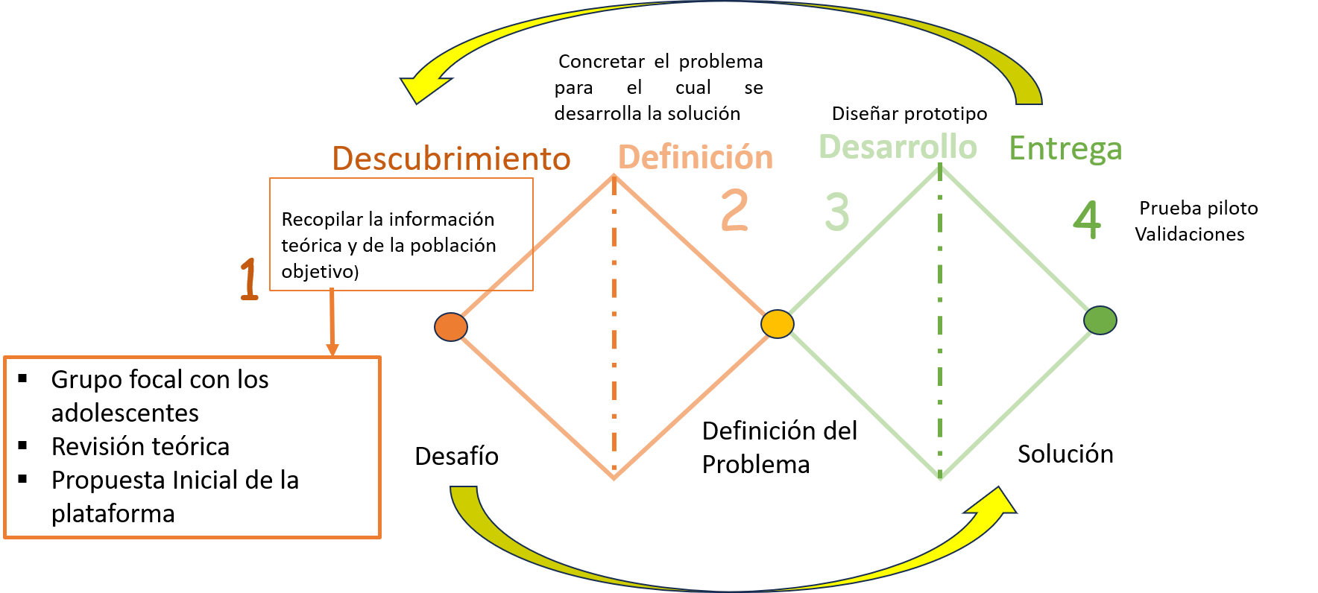
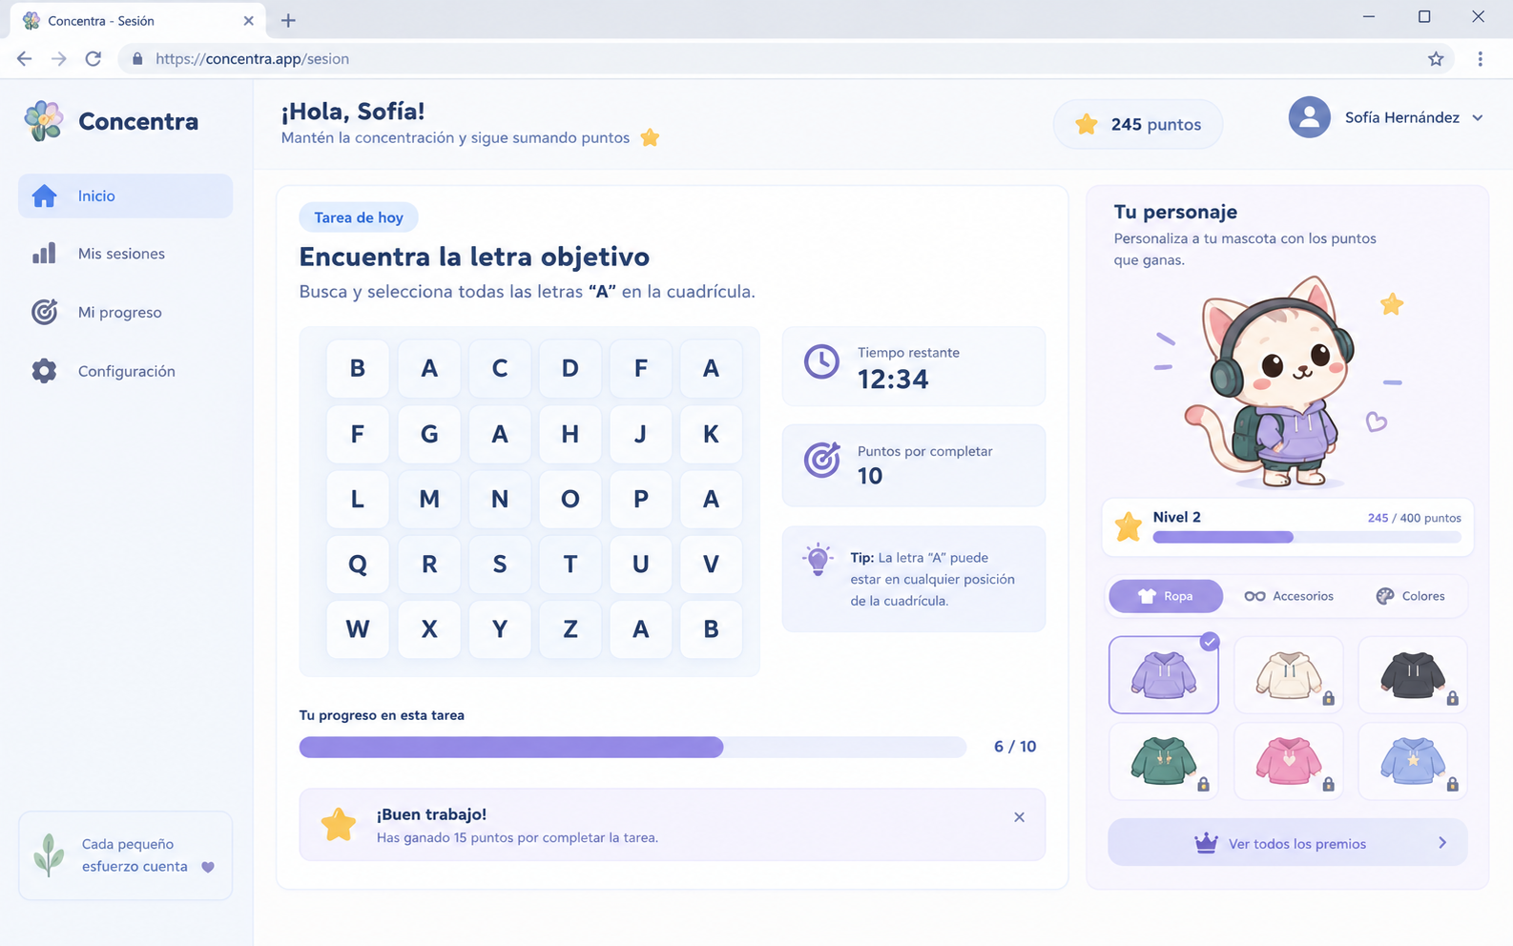
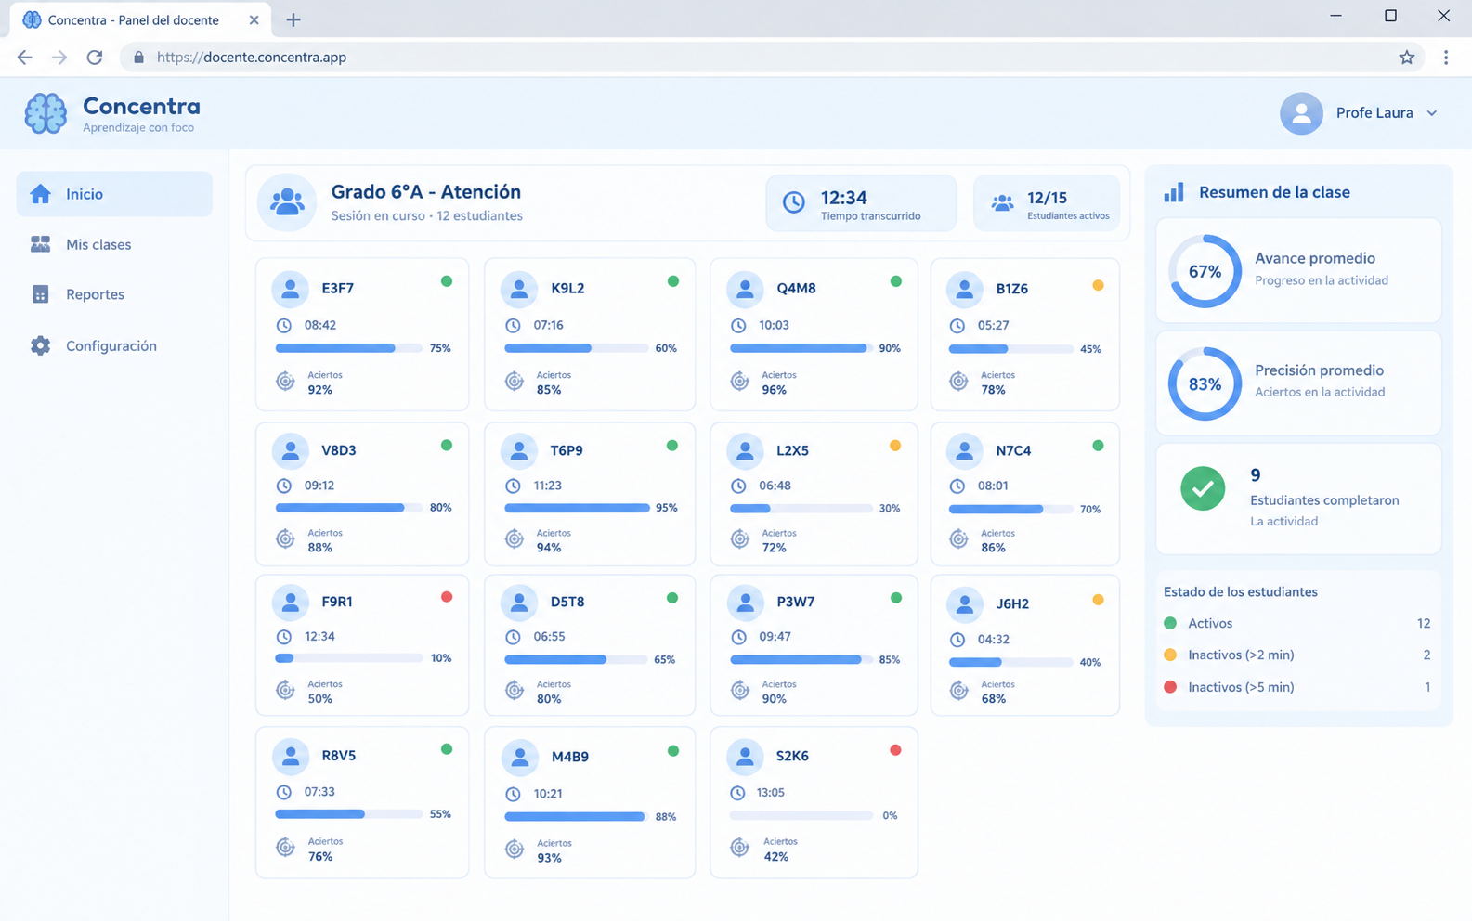

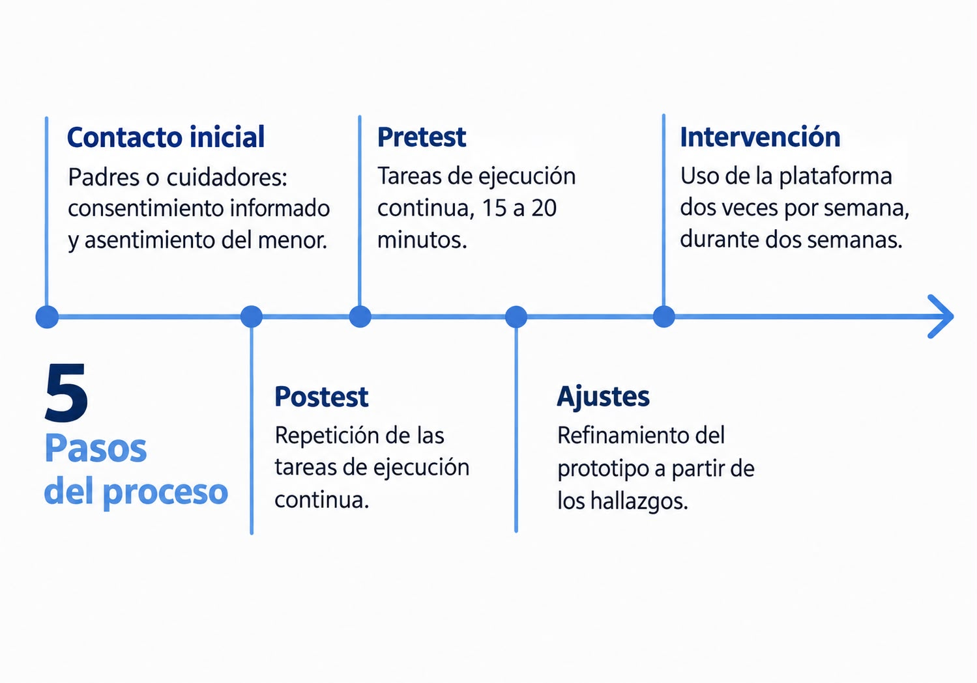
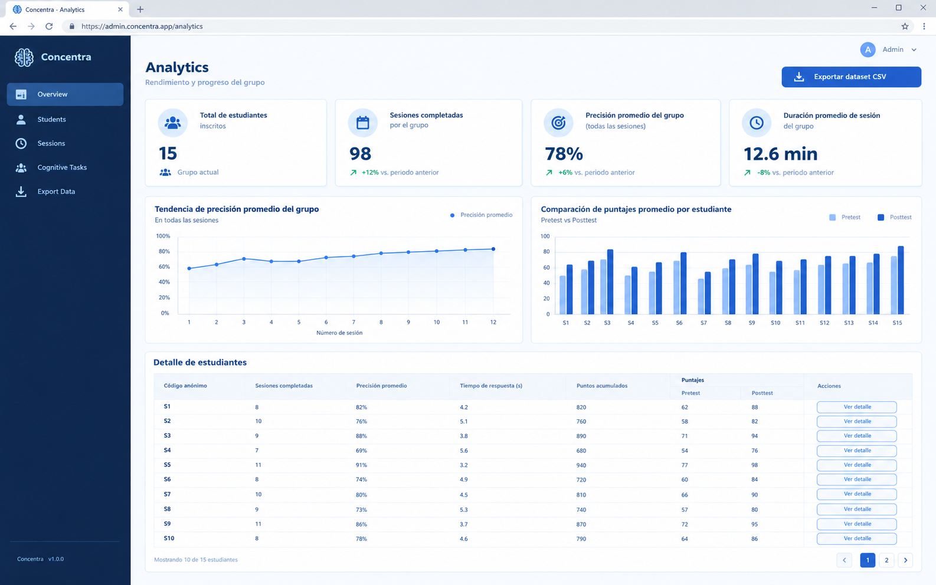
Prototipo de entorno digital modular en la web basado en principios de la psicología cognitiva para estimular la atención sostenida en escolares de 10 a 13 años
Hernández, S.; González, V.; Rozo, E.; Ríos, S.
Semillero de investigación CogniBrain · Universidad Católica de Colombia · Facultad de Psicología y Facultad de Ingeniería
INTRODUCCIÓN
METODOLOGÍA
EL PROTOTIPO
Las dificultades atencionales implican un conjunto de comportamientos asociados a la distracción, e incapacidad para mantener la concentración durante un tiempo prolongado(Sohlberg & Mateer, 2001) e incluso a dificultades en los procesos de codificación de la información (Lezak et al., 2012). Se constituye en un problema que puede afectar la salud mental, así lo corroboran varios estudios que reportan relaciones significativas con problemas de conducta, ansiedad y depresión (Eysenck et al., 2007).
Uno de los factores que pueden estar asociados con los problemas atencionales, especialmente en la adolescencia, es la exposición a entornos digitales; caracterizados por estímulos discontinuos, experiencias multitareas y recompensas inmediatas (Naik et al., 2025).
Baumgartner et al. (2025) señalan que este tipo de afectaciones está vinculado con el diseño de la experiencia digital; en ese sentido, en este estudio se propone un rediseño que disminuya la carga cognitiva y permita entrenar los procesos atencionales.
El estudio se desarrolla con el modelo de la doble pirámide: los grupos focales pertenecen a la fase de descubrimiento y el prototipo, a la de entrega.
Entorno web modular con dos roles internos (estudiante y docente) y un rol externo (investigador), cuenta con registro automático de métricas por sesión. Cada módulo traduce un principio psicológico en una decisión de diseño.
Fase de entrega: piloto cuasi-experimental
Diseño: cuasi-experimental pre-post de un solo grupo, de alcance exploratorio.
1. Visualización de tareas
Participantes: 20 niños y niñas de grado sexto (10 a 13 años) de una institución educativa oficial.
Los estudiantes visualizan la tarea digital que están realizando y la actividad del sistema de recompensas.
Si el diseño puede fragmentar la atención, también puede entrenarla.
Instrumentos: tareas de ejecución continua del NEUROPSI (15 a 20 min) y métricas de la plataforma.
Ética: consentimiento informado de padres o cuidadores y asentimiento del menor (Resolución 8430 de 1993).
OBJETIVOS
PROCEDIMIENTO
2. Vista del rol de Profesor
Diseñar y validar un prototipo de entorno digital modular web, fundamentado en principios de la psicología cognitiva, para estimular la atención sostenida en escolares de 10 a 13 años.
El docente visualiza a cada estudiante mediante un código asignado y puede ver quién aparece inactivo y quién está trabajando.
Identificar los principios de psicología cognitiva que favorecen la atención sostenida en estudiantes de 10 a 13 años, mediante la revisión de literatura académica, para definir los requerimientos del sistema.
Diseñar la arquitectura y los módulos del sistema, incluyendo diagramas UML, tecnologías y mockups para docentes y estudiantes, a partir de los principios cognitivos identificados y mediante pruebas preliminares de usabilidad.
Desarrollar un prototipo web funcional con roles de docente y estudiante, tareas cognitivas digitalizadas y registro automático de métricas como aciertos, errores, tiempo activo y puntos.
Validar la efectividad del prototipo mediante un piloto cuasi-experimental con pretest y postest, aplicando el CPT a estudiantes de 10 a 13 años para identificar cambios en la atención sostenida.
3. Vista del rol de Investigador
El investigador visualiza el rendimiento de cada estudiante por sesión y obtiene métricas detalladas en tableros y estadísticas.
REFERENCIAS
Baumgartner, S. E., Parry, D. A., Beyens, I., Wiradhany, W., Uncapher, M., Wagner, A. D., y Bavelier, D. (2025). The short- and long-term effects of digital media use on attention. Springer.
Eysenck, M. W., Derakshan, N., Santos, R., y Calvo, M. G. (2007). Anxiety and cognitive performance: Attentional control theory. Emotion, 7(2), 336-353.
Lezak, M. D., Howieson, D. B., Bigler, E. D., y Tranel, D. (2012). Neuropsychological assessment (5.ª ed.). Oxford University Press.
Naik, V. S., Mathias, E. G., Krishnan, P., y Jagannath, V. (2025). Impact of social media on cognitive development of children and young adults: A systematic review.
Nielsen, J. (1994). Usability engineering. Morgan Kaufmann.
Ryan, R. M., y Deci, E. L. (2000). Self-determination theory and the facilitation of intrinsic motivation. American Psychologist, 55(1), 68-78.
Sohlberg, M. M., y Mateer, C. A. (2001). Improving attention and managing attentional problems. Lash & Associates.
Sweller, J. (1988). Cognitive load during problem solving: Effects on learning. Cognitive Science, 12(2), 257-285.
Facultad de Ingeniería – Ingeniería de Sistemas: snhernandez79@ucatolica.edu.co · Facultad de Psicología: sgrios@ucatolica.edu.co

